Slide 1
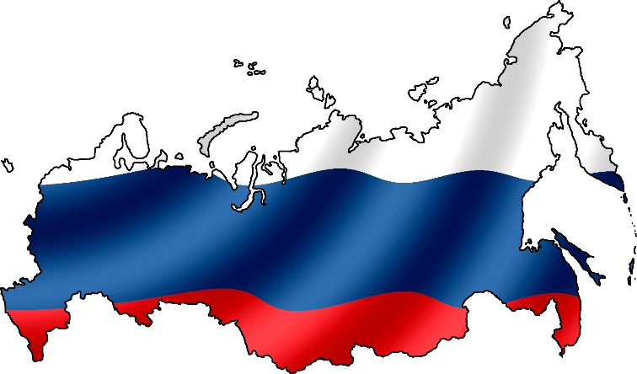
Муниципальное бюджетное дошкольное образовательное учреждение «Детский сад № 99 «Топ-Топ»
ИЗУЧЕНИЕ ГОСУДАРСТВЕННЫХ СИМВОЛОВ В ДОШКОЛЬНОМ ОБРАЗОВАТЕЛЬНОМ УЧРЕЖДЕНИИ
«Гимн России глазами детей»

Slide 2
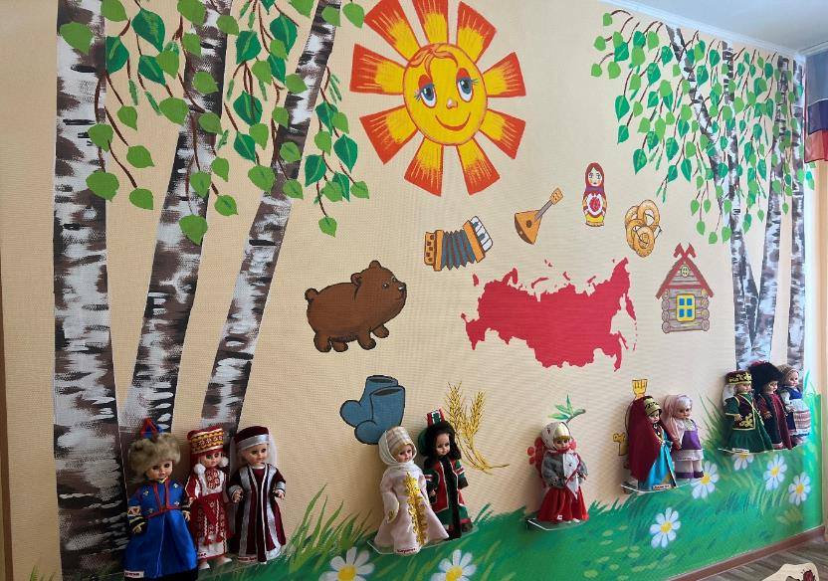
Развивающая предметно-пространственная среда

Slide 3
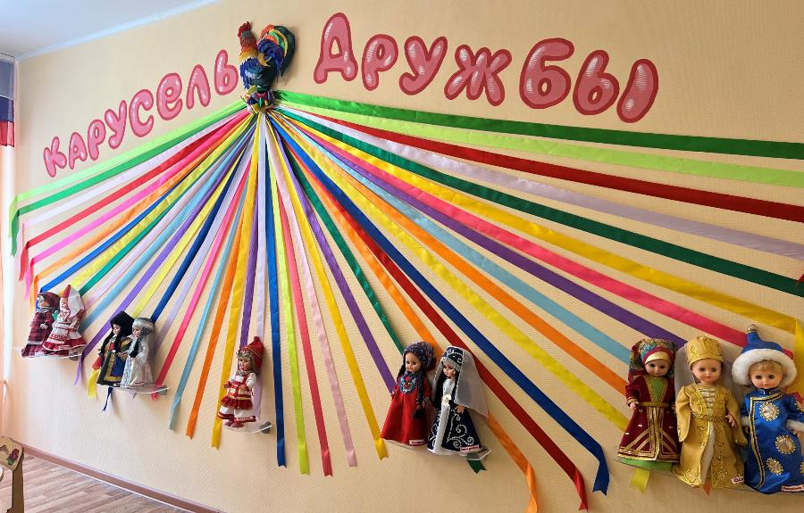
Развивающая предметно-пространственная среда

Slide 4
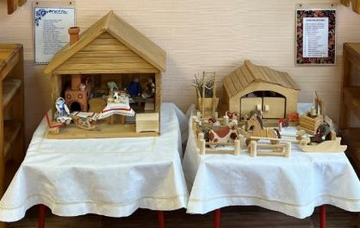
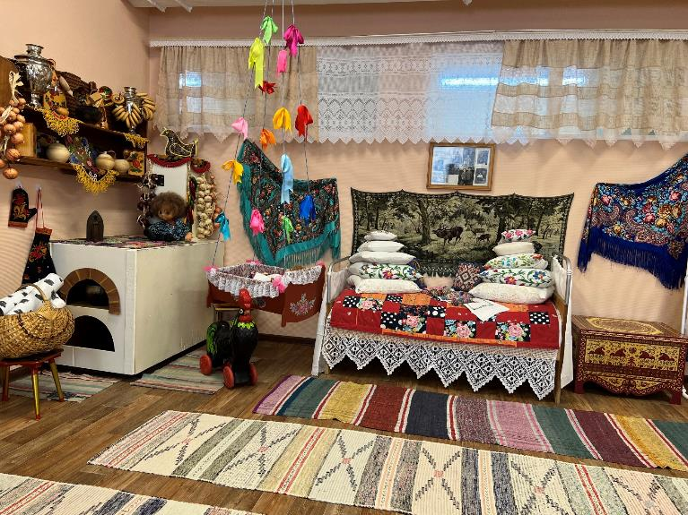
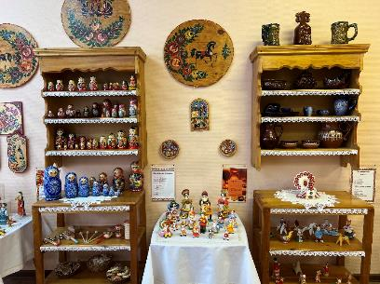
Развивающая предметно-пространственная среда

Slide 5
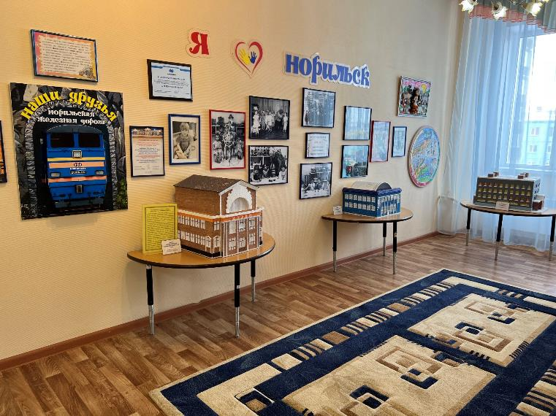
Развивающая предметно-пространственная среда

Slide 6
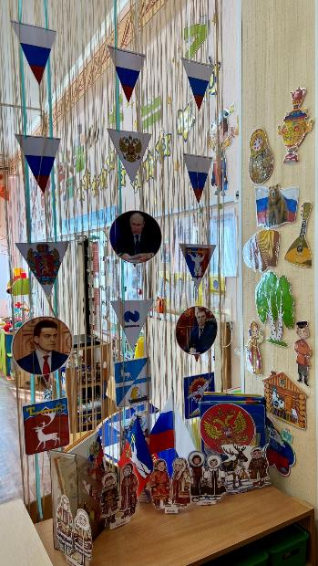
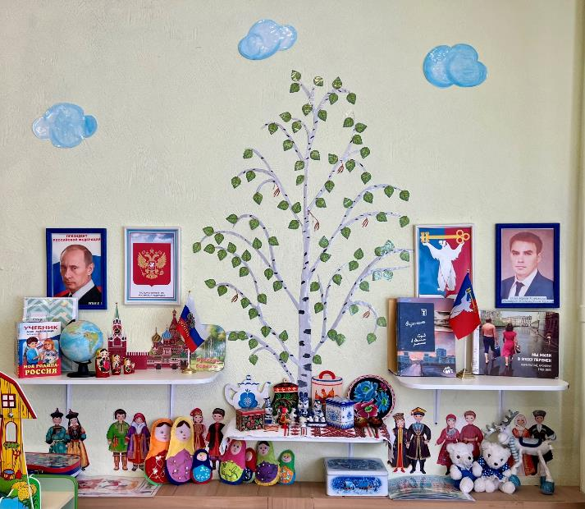
Развивающая предметно-пространственная среда

Slide 7
Цель проекта – достижение понимания воспитанниками государственных символов

Slide 8
Этапы проекта
О значении и правилах использования Гимна
История создания гимна
Знакомство с текстом
Знакомство с музыкой
Разъяснение текстового содержания
Зарисовывание

Slide 9
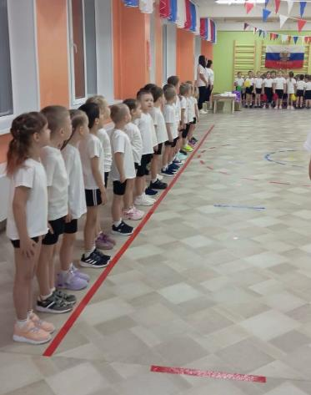
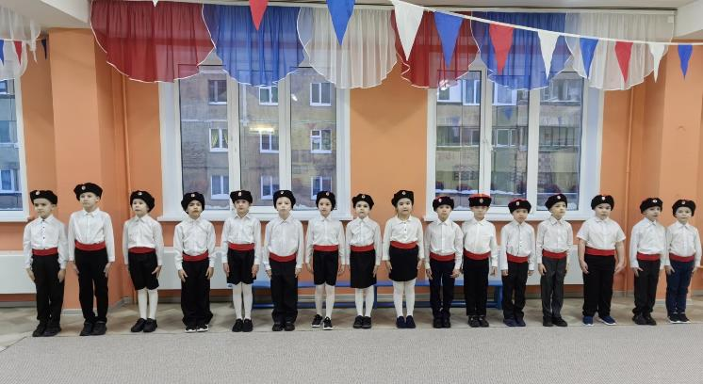
Значение и правила использования Гимна

Slide 10
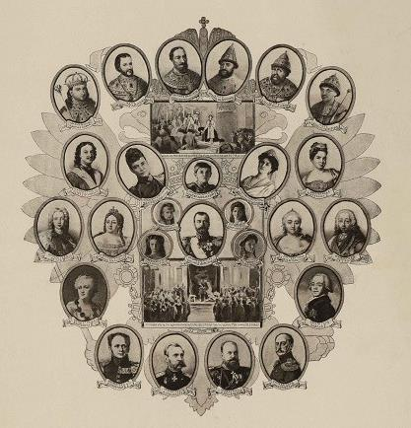
История создания гимна

Slide 11
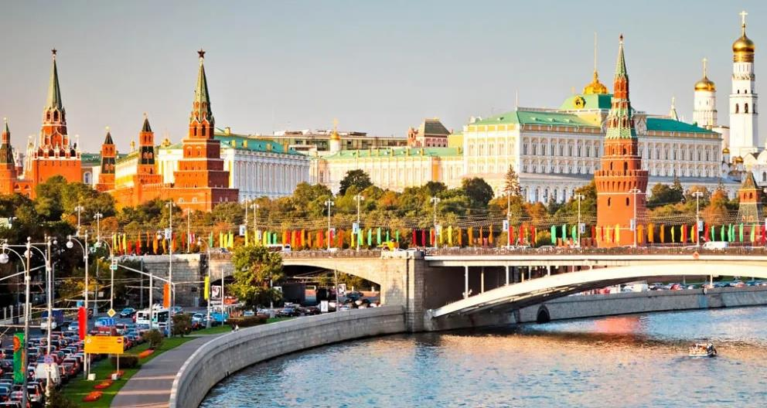
Знакомство с текстом

Slide 12
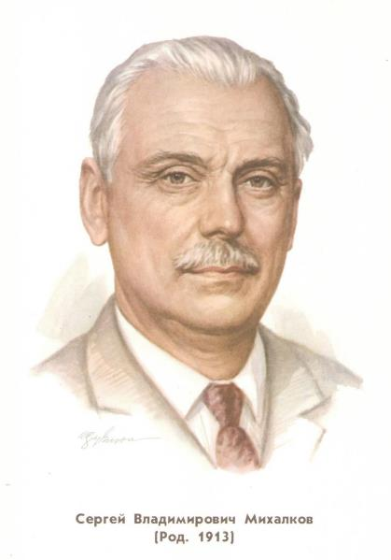
Знакомство с текстом

Slide 13
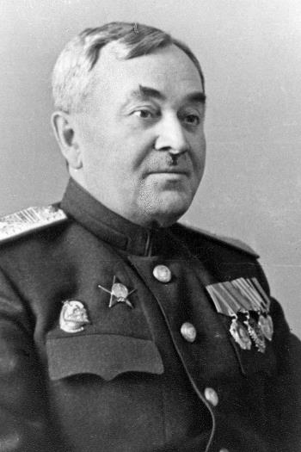
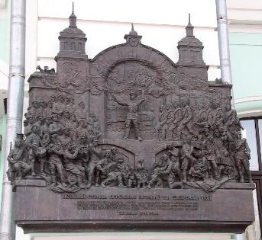
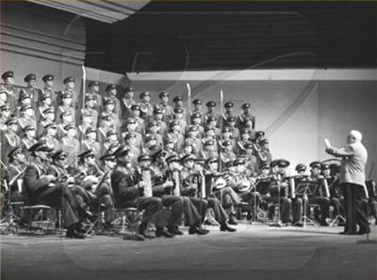
Знакомство с музыкой
Александров Александр Васильевич

Slide 14
Разъяснение текстового содержания

Slide 15
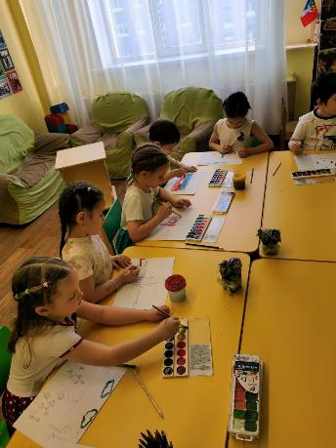
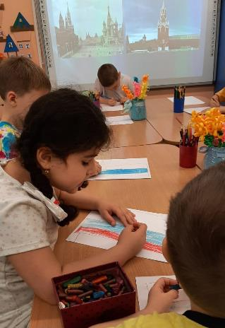
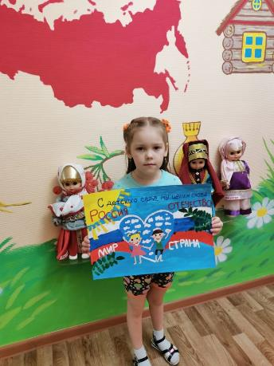
Зарисовывание

Slide 16
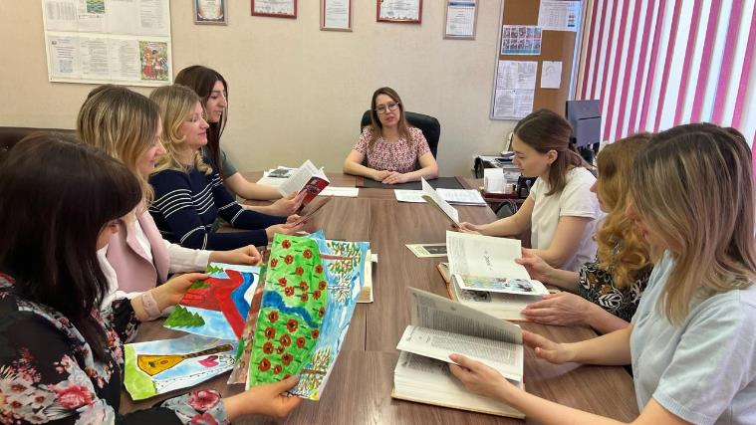
«Гимн России понятными словами»

Slide 17
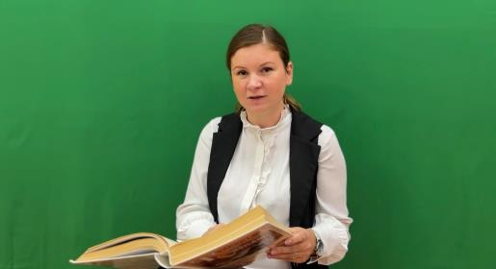
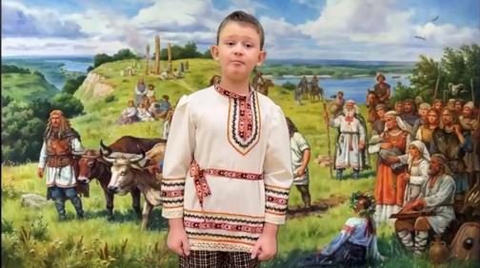
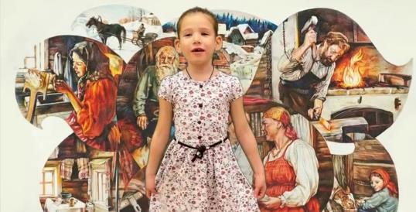
«Гимн России понятными словами»

Slide 18
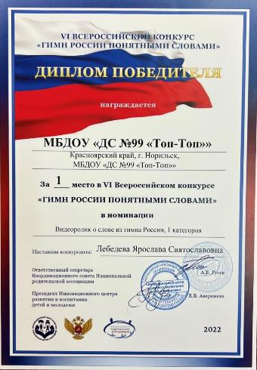
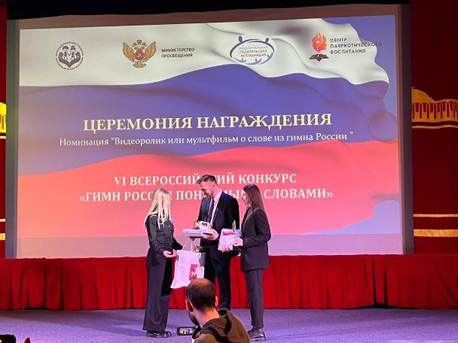
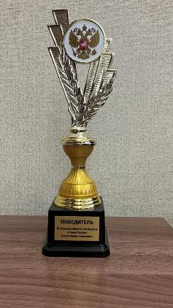
«Гимн России понятными словами»

